Slide 1
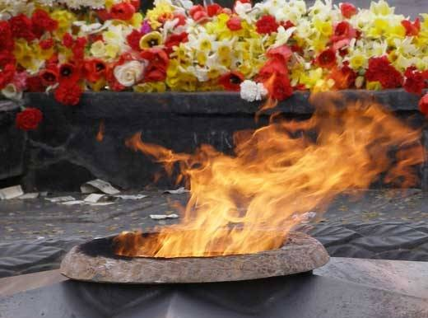
ПУТЬ В БЕССМЕРТИЕ

Slide 2
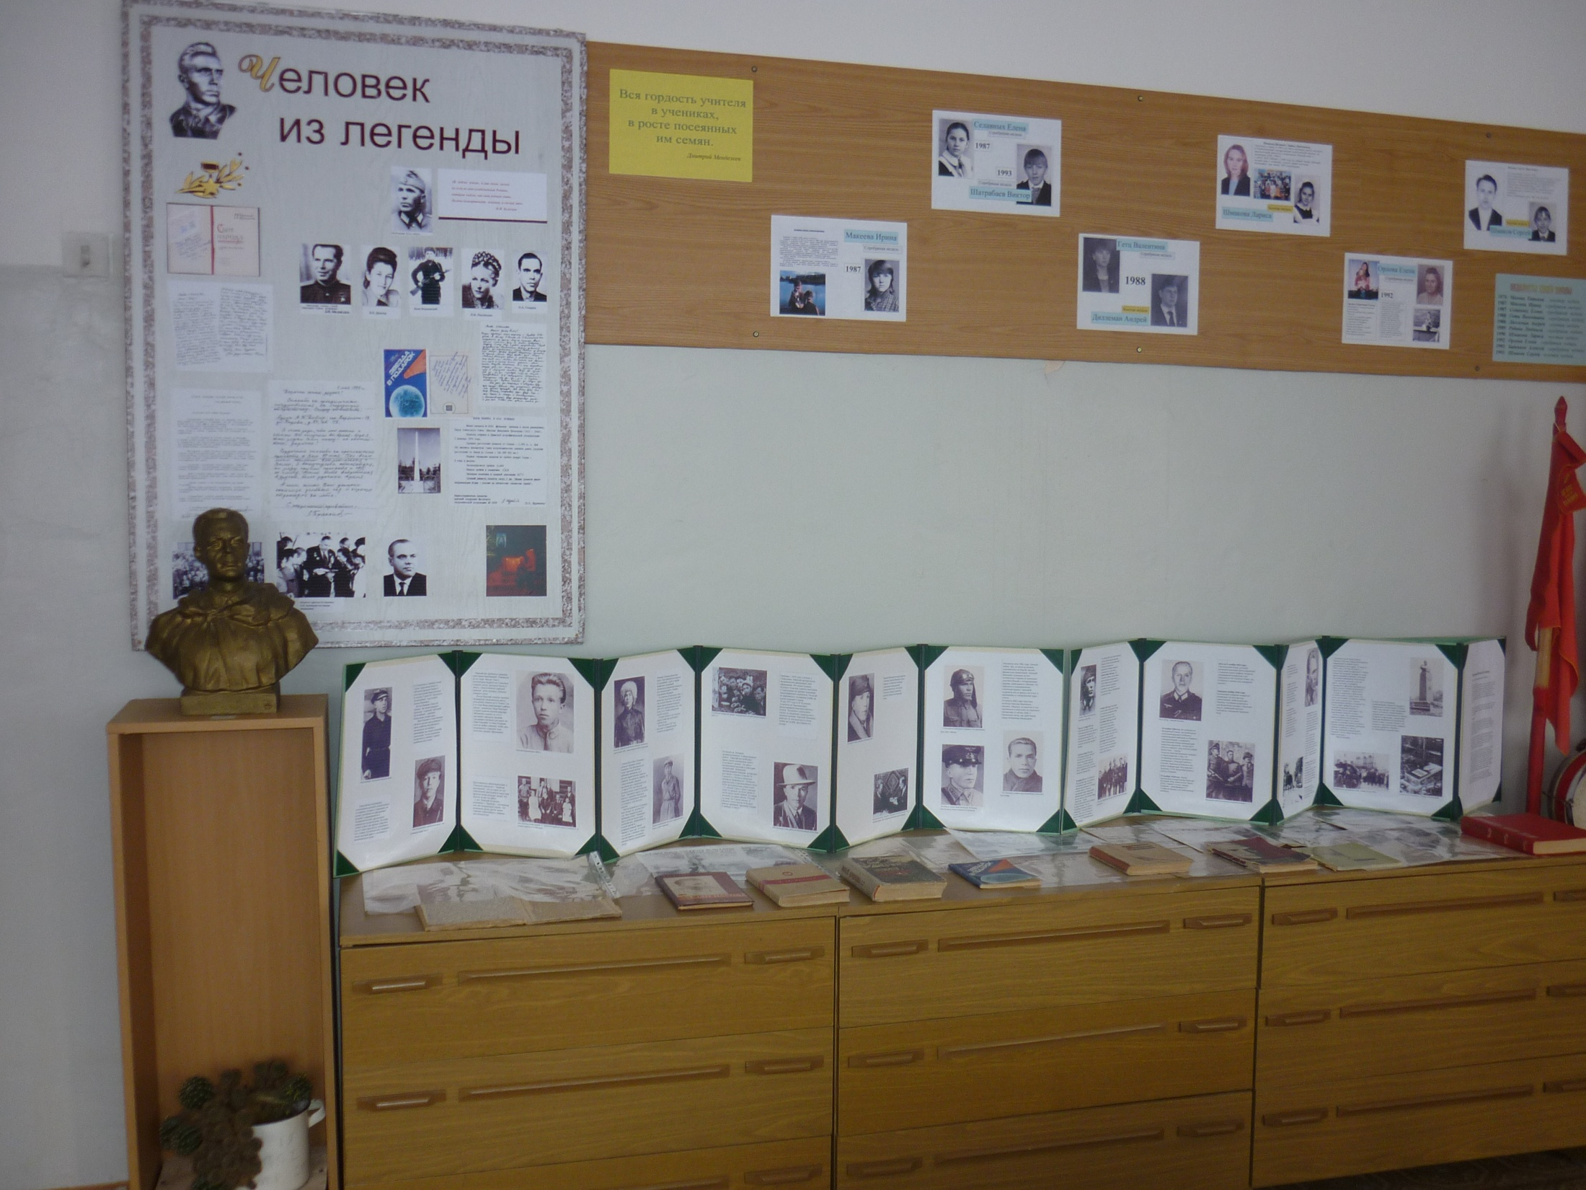

Slide 3
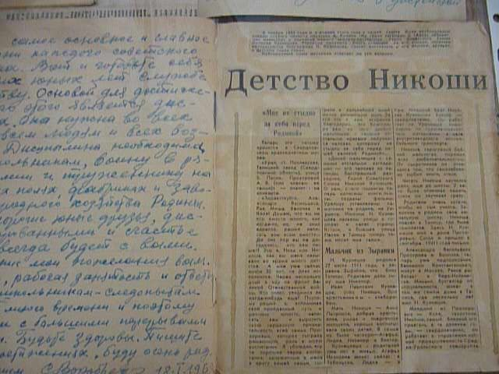
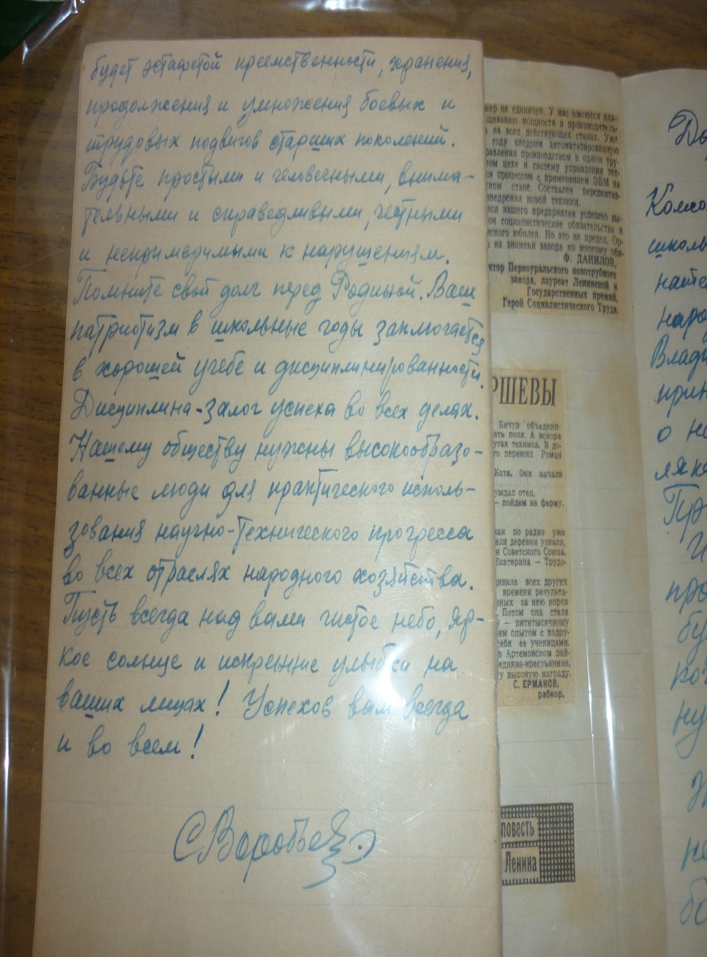

Slide 4
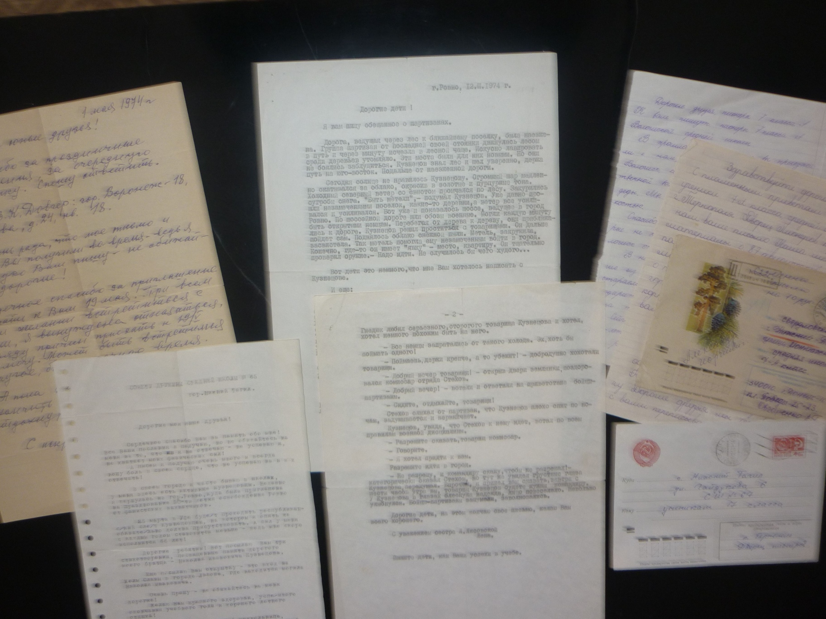

Slide 5
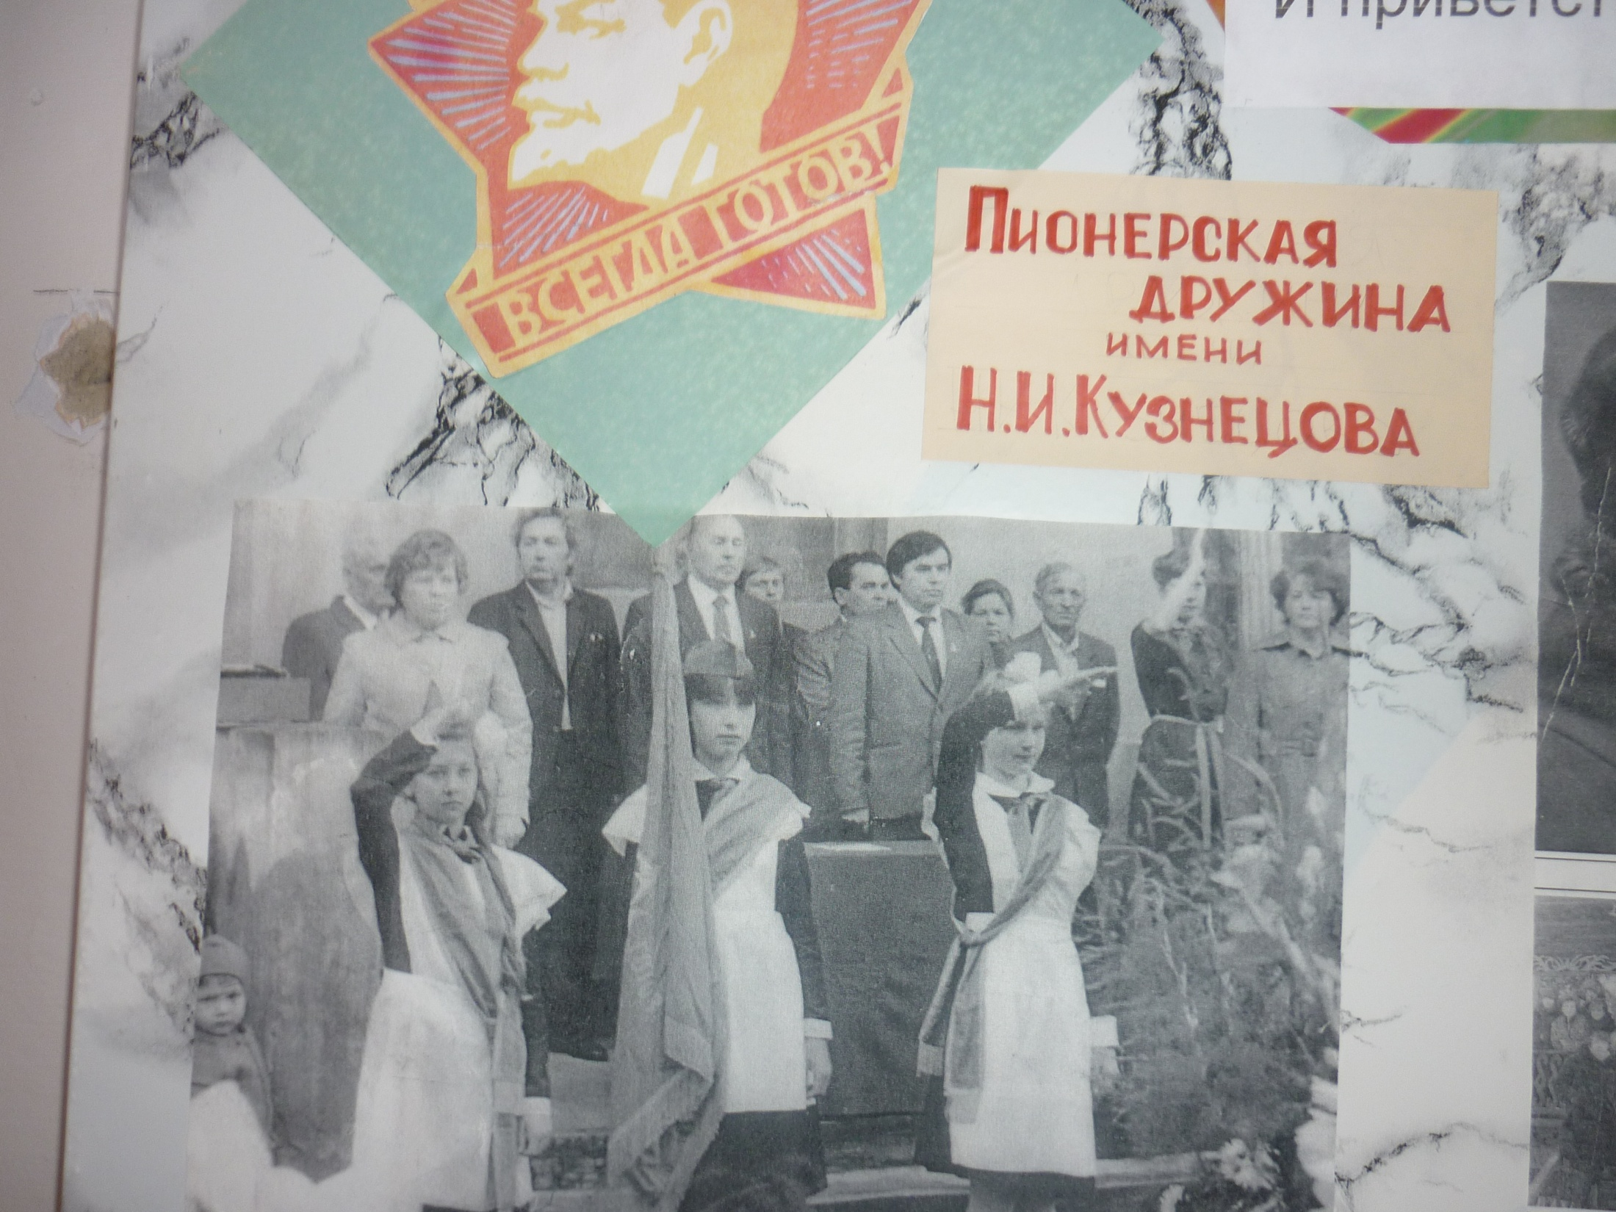

Slide 6
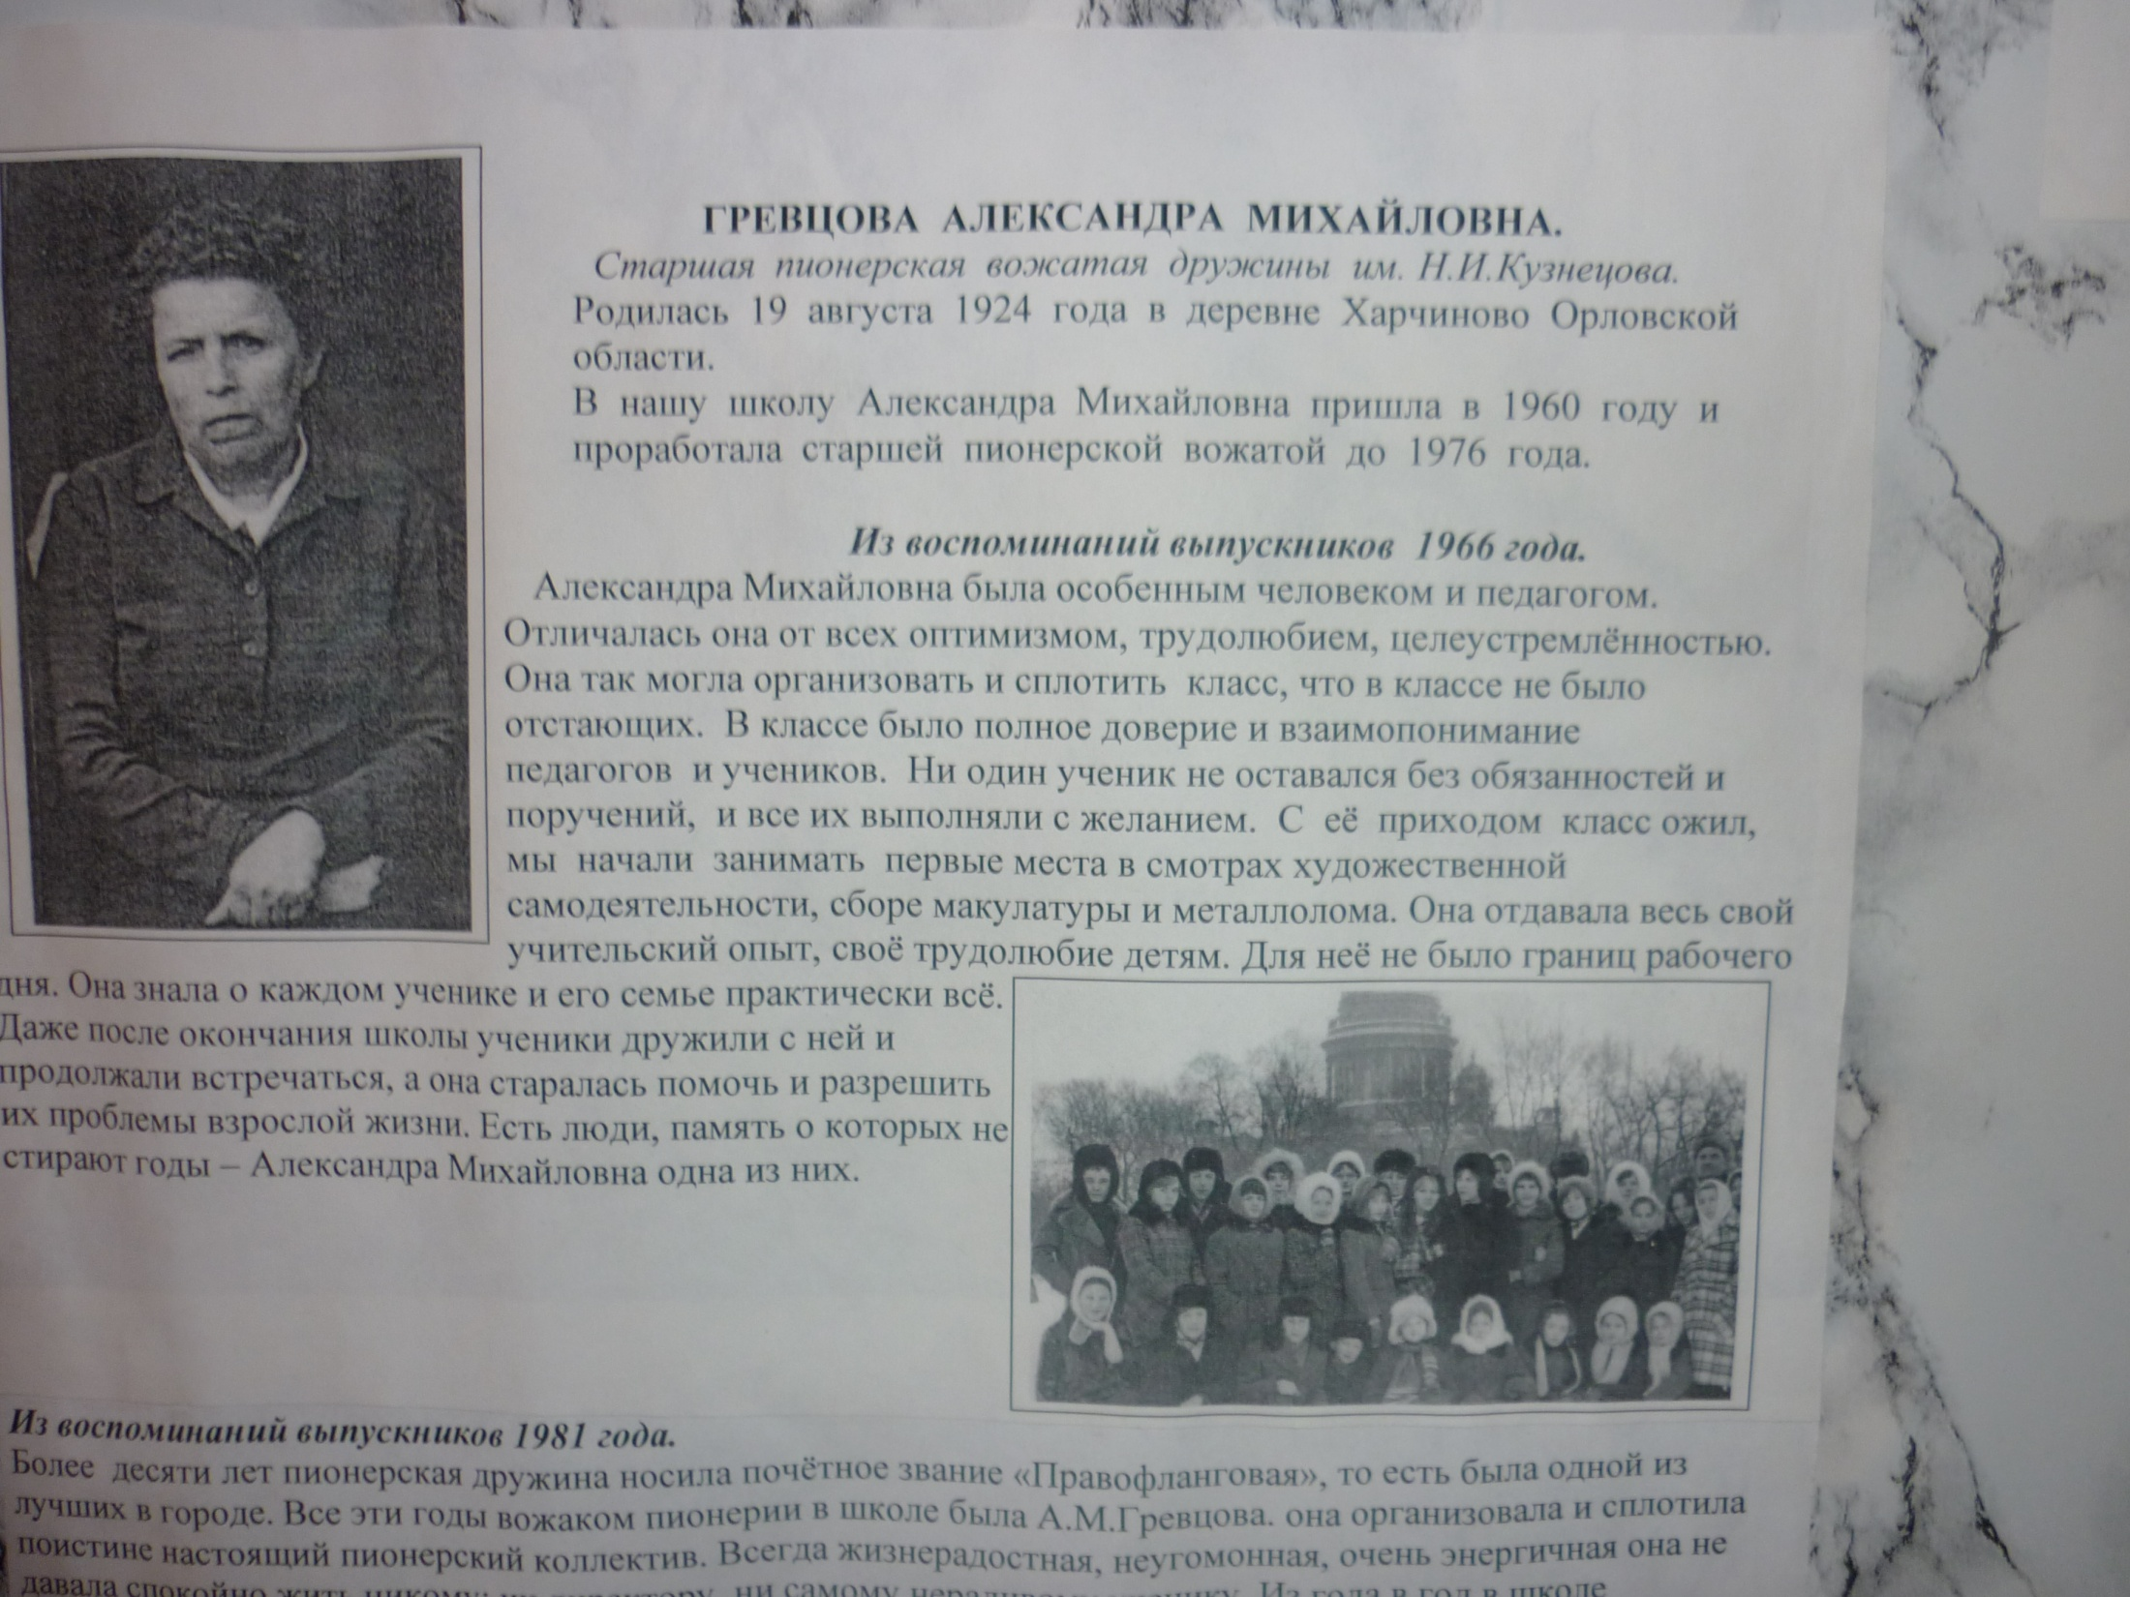

Slide 8
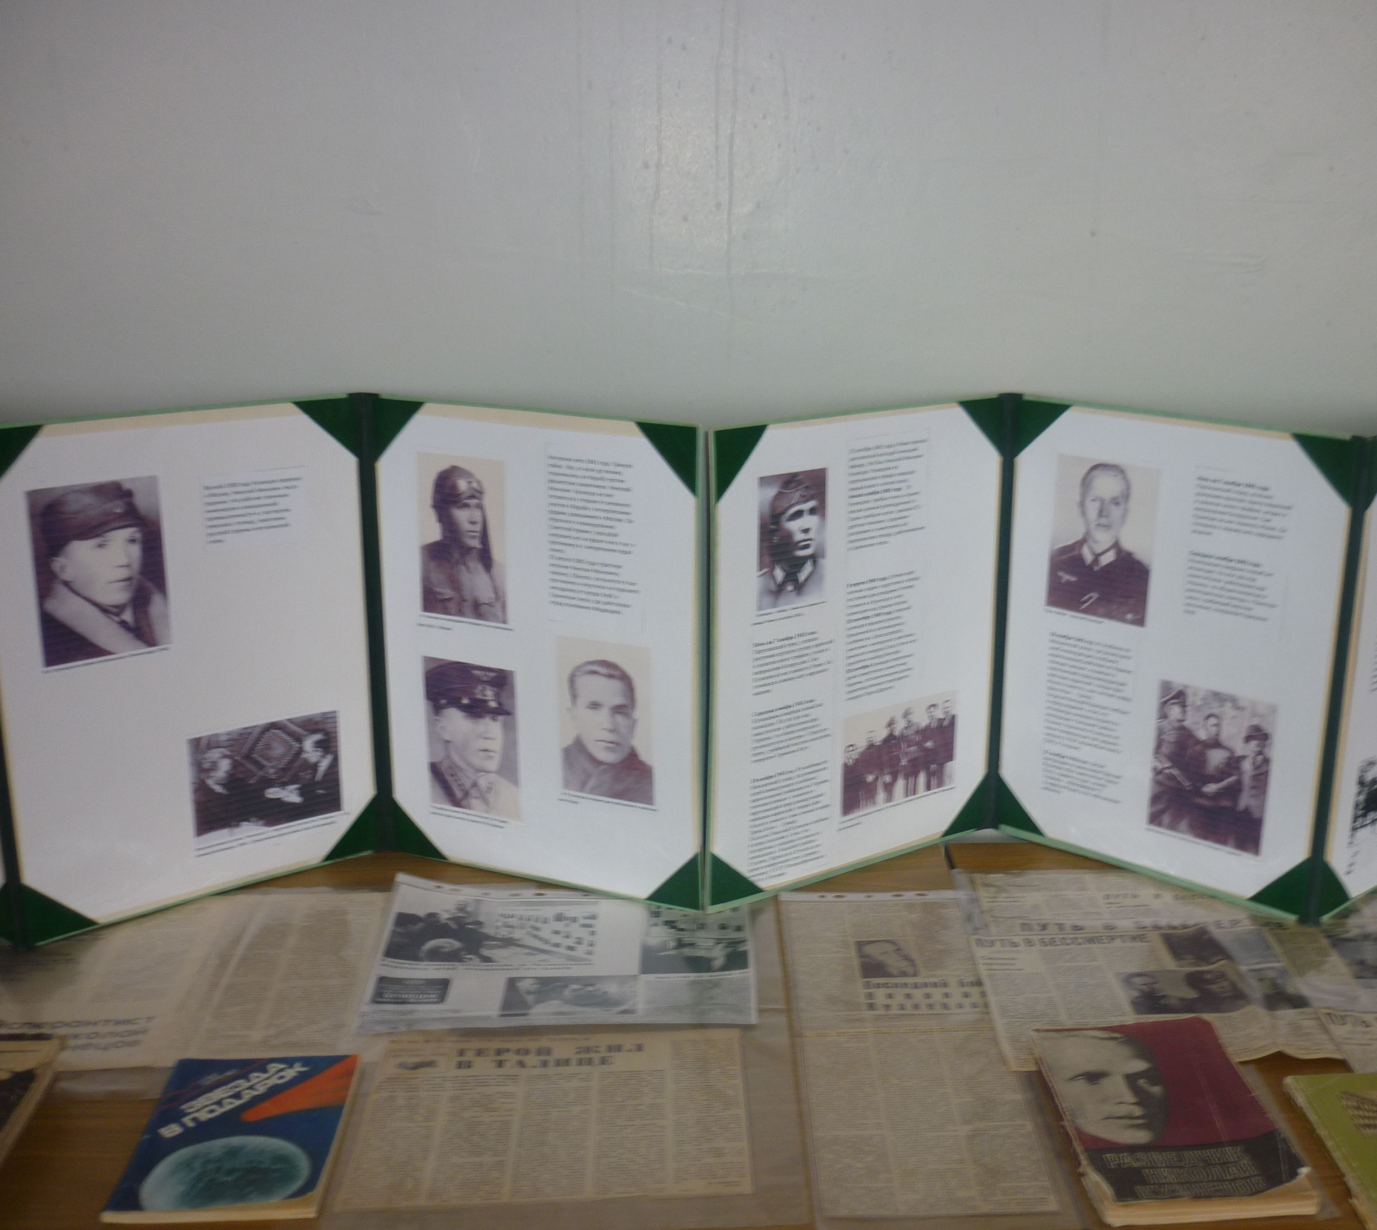

Slide 9
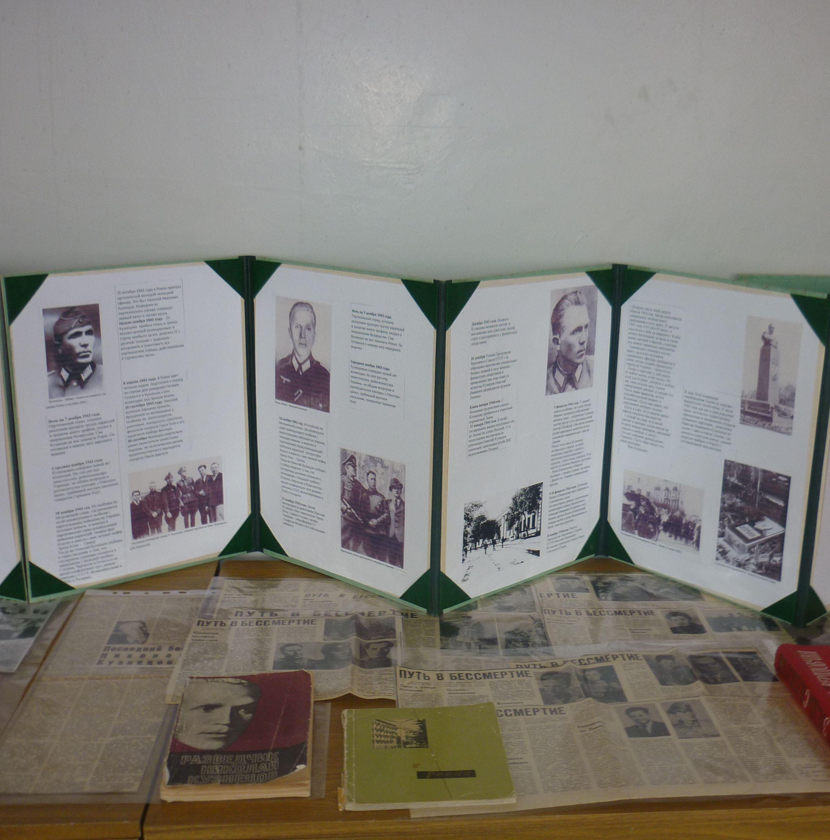

Slide 10
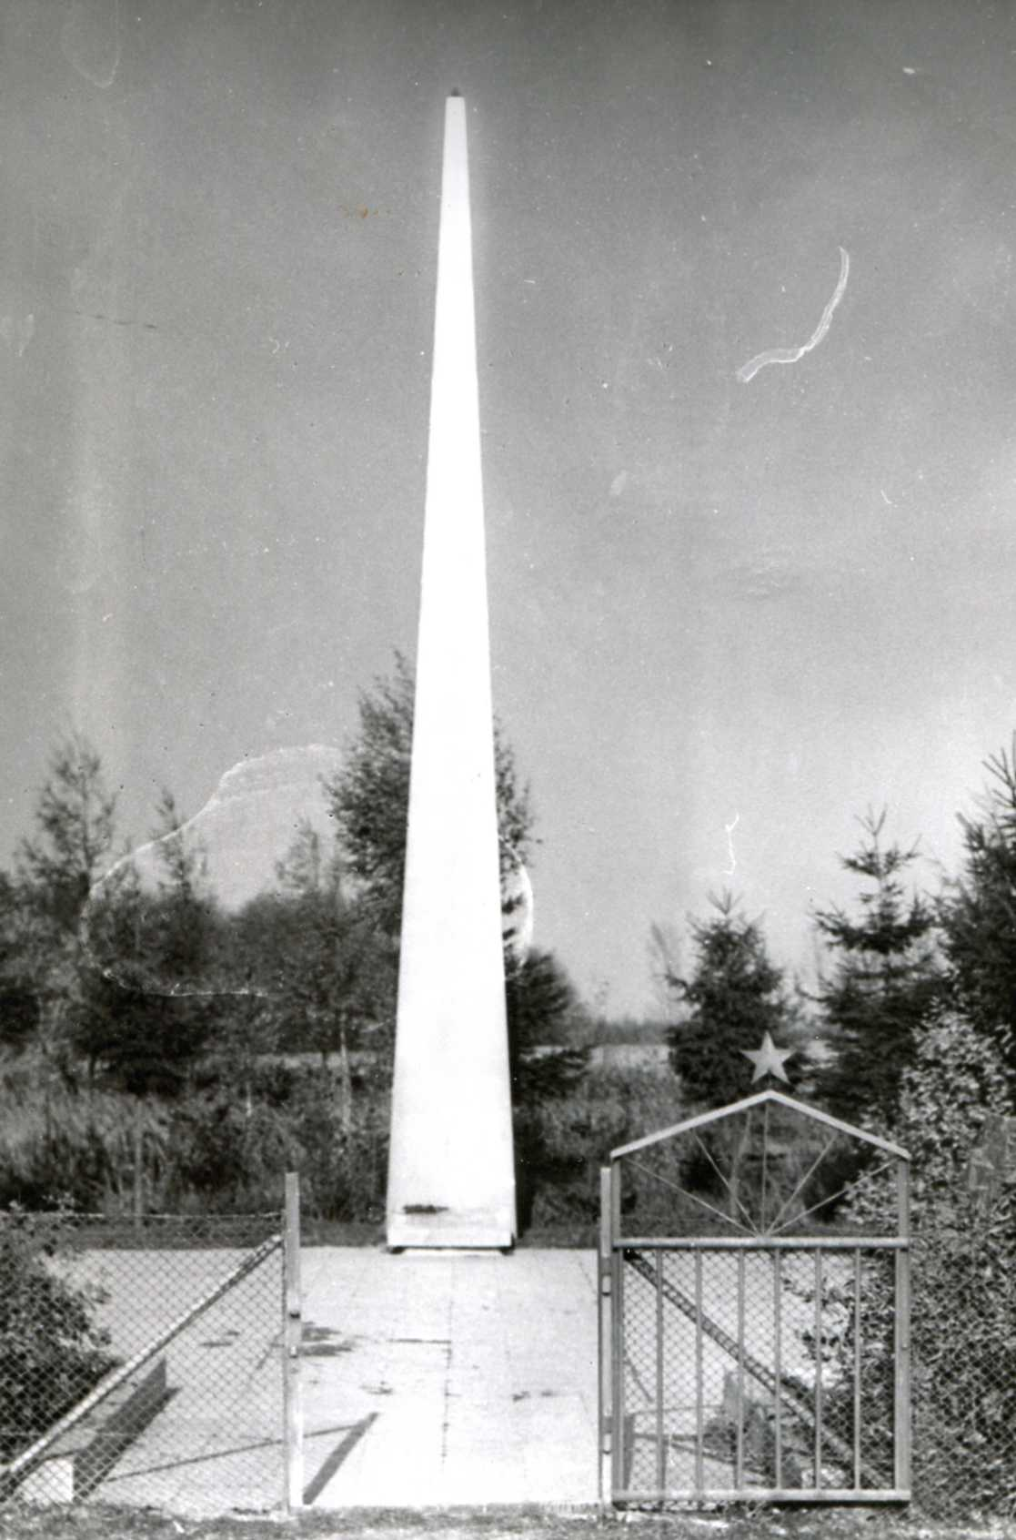

Slide 11
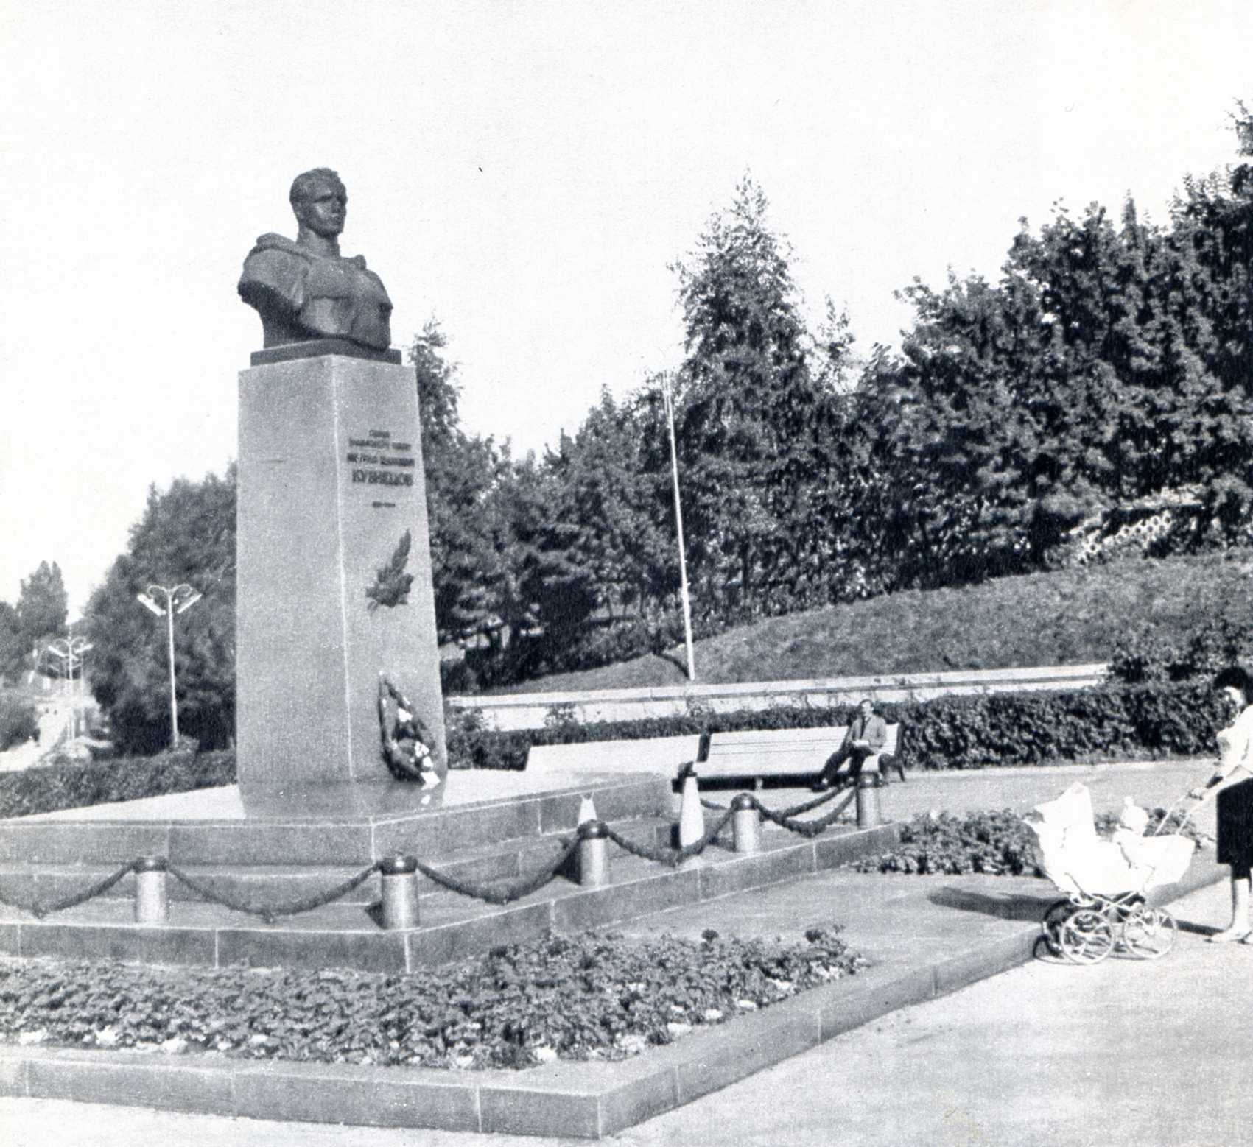

Slide 12
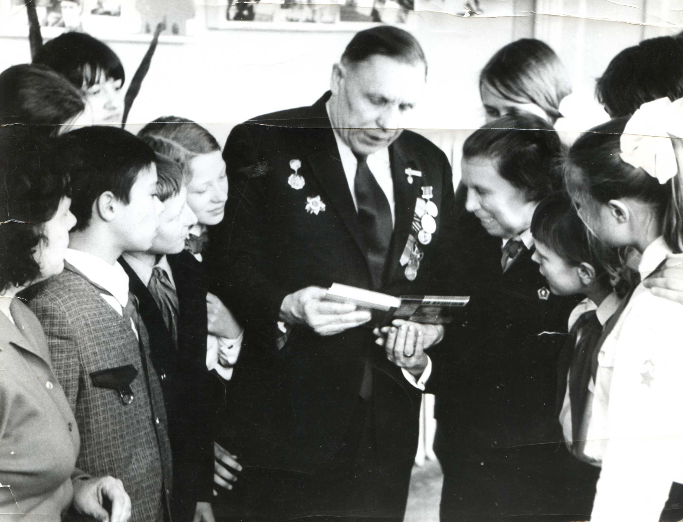

Slide 14
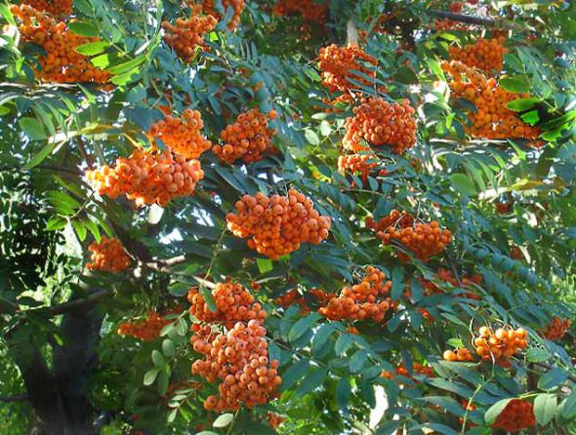
«Я люблю жизнь, я еще очень молод, но если во имя освобождения Родины, которую люблю, как свою родную мать, нужно пожертвовать жизнью, я сделаю это» Н.И.Кузнецов

Slide 15
На могиле Кузнецова никогда не вянут живые цветы. Низко склонив ветви, растут рябины, а в небе ярко горит звезда Кузнецова

